Slide 1
Diagram Interaksi
Citra N., S.Si, MT
Program Studi Sistem Informasi - UNIKOM

Slide 2
Diagram Sequence

Slide 3
Definisi
Sequence diagram adalah suatu diagram yang menggambarkan interaksi antar obyek dan mengindikasikan komunikasi diantara obyek-obyek tersebut.
Diagram ini juga menunjukkan serangkaian pesan yang dipertukarkan oleh obyek-obyek yang melakukan suatu tugas atau aksi tertentu. Obyek-obyek tersebut kemudian diurutkan dari kiri ke kanan, aktor yang menginisiasi interaksi biasanya ditaruh di paling kiri dari diagram.

Slide 4
Tujuan Penggunaan
Mengkomunikasikan requirement kepada tim teknis karena diagram ini dapat lebih mudah untuk dielaborasikan menjadi model design.
Merupakan diagram yang paling cocok untuk mengembangkan model deskripsi use-case menjadi spesifikasi design.

Slide 5
Waktu Penggunaan
Pada tahap discovery : Sequence diagram dari use case yang dipilih dibuat oleh Business Analyst.
Pada tahap construction : System analyst menggunakan use case dan sequence diagram yang dibuat oleh Business Analys sebagai input untuk pembuatan technical sequence diagram yang akan ditinjau kembai oleh Business Analyst.
Pada tahap final verification and validation : sequence diagram digunakan untuk merancangan test dari use-case scenario

Slide 6
Partisipan : obyek atau entitas yang bertindak dalam sequence diagram
Message : komunikasi antar obyek partisipan
Terdapat 2 tipe garis yaitu vertikal dan horisontal
Vertikal : waktu → maju berdasarkan waktu
Horisontal : obyek mana yang beraksi

Slide 7
Notasi
Alur waktu digambarkan vertikal dari atas ke bawah
Obyek-obyek digambarkan sebagai segiempat segiempat dalam satu baris di bagian atas diagram
Status aktifitas obyek digambarkan dengan garis vertikal di bawah segiempat obyek tb,
Garis tebal sedang melakukan aktifitas
Garis putus-putus tipis tidak melakukan aktifitas
Interaksi digambarkan dengan garis panah dengan keterangan dditulis di dekat garis tsb

Slide 8
Types of Interaction
Creation
Menunjukkan pesan yang menyebabkan terjadinya pembentukan instan obyek.
Synchronous
Pesan yang dikirim oleh 1 obyek ke obyek lain dan obyek pertama menunggu sampai hasil aksi selesai.
Asynchronous
Pesan yang dikirim oleh 1 obyek ke obyek lain dan obyek pertama tidak menunggu sampai hasil aksi selesai.
Reply
Menunjukkan nilai kembali dari obyek ke obyek yang megirim pesan

Slide 9
Petunjuk untuk Sequence Diagram
Konteks di set
Mengidentifikasi mengambil bagian object
Menggambar sesukanya untuk masing – masing kelas
Menggambar jangka waktu dari object pada masing - masing kelas
Memasukkan pesan obyek yang dari atas sampai ke bawah diagram
Cek diagram apakah sudah complete

Slide 10
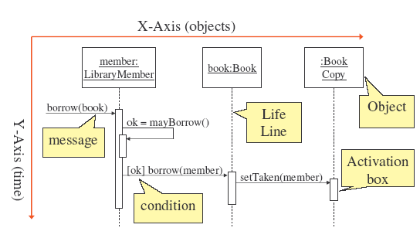

Slide 11
Penamaan Objek
Sintak : [namaAnggota][:namaClass]
Nama Class konsisten dengan diagram class (class yang sama)
Berisi nama anggota jika objek diacu atau jika beberapa objek dengan tipe yang sama ada dalam diagram

Slide 12
Lifeline
Elemen notasi lifeline terletak pada posisi atas diagram
Menghadirkan baik peran maupun kejadian obyek yang mengambil bagian di dalam urutan yang sedang diperagakan
Standar penamaan lifeline :
Instance Name : Class Name

Slide 13
Pesan
Interakasi antara 2 objek yang di bentuk sebagai pesan yang dikirim dari satu objek ke objek lain.
Biasanya di implementasikan dengan operasi pemanggilan yang sederhana
Pesan digambarkan sebagai anak panah antara life line dari 2 objek
Pemanggilan diri sendiri di perbolehkan
Waktu yang dibutuhkan penerima pesan untuk memproses pesan dinyatakan dengan activation-box
Pesan dilabeli secara minimal dengan nama pesan
Argument dan informasi kontrol (kondisi,iterasi) kemungkinan di masukan
Lebih memilih menggunakan deskripsi tekstual bila actor adalah sumber/target pesan.

Slide 14
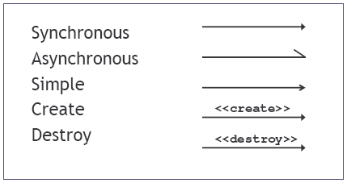
Tipe Message

Slide 15
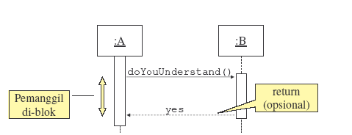
Synchronus
Return
Digunakan opsional dengan panah putus-putus yang di beri nilai return
Jangan memodelkan nilai return jika ternyata di kembalikan , Misalnya getTotal()
Memodelkan nilai return hanya diperlukan untuk di acu oleh tempat lain, misalnya sebagai parameter yang di lewatkan ke pesan lain

Slide 16
Pesan Asynchronous
Digunakan untuk memodelkan system yang konkuren
Pemanggilan harus menunggu pesan di tangani sebelum melanjutkan eksekusi
Seperti jika menghasilkan nilai segera
Pesan Asynchronous dapat
Membuat Thread baru (daftar aktifasi baru)
Membuat Objek baru
Komunikasi dengan thread yang sedang berjalan

Slide 17
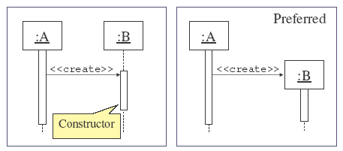
Pesan Create
Dapat membuat objek lain dengan pesan<create>>

Slide 18
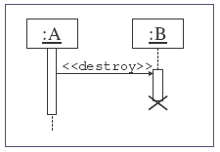
Pesan Destroy
Dapat menghapus pesan lain dengan pesan <<destroy>>
Objek dapat menghapus dirinya sendiri

Slide 19
Pesan Simple( Informasi Kontrol )
Kondisi
Sintak : ‘[‘ekspresi’]’ label-pesan
Dikirim hanya jika kondisi benar
Contoh:
Iterasi
Sintak : *[‘[‘ekspresi’]’] label-pesan
Dikirim beberapa kali sehingga memungkinkan objek menerima banyak pesan

Slide 20
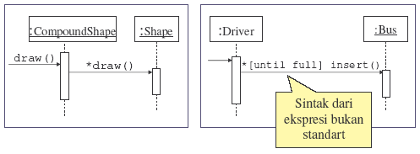
Contoh Iterasi
Mekanisme kontrol dari Diagram Sequence hanya cukup untuk permodelan alternative sederhana
Perlu membuat beberapa diagram untuk sekenario yang kompleks
Jangan menggunakan sequence diagram untuk pemodelan algoritma secara detail lebih baik menggunakan diagram aktifitas, pseudo-code , atau state-chart diagram

Slide 21
Penggunaan Notasi

Slide 22
Langkah Pembuatan
Identifikasi lingkup diagram sequence.
Dimulai dengan mengidentifikasi apa yang sedang dimodelkan.begitu diperoleh lingkut dari diagram buatlah catatan yang merupakan nama dan identifier yang unik dari diagram yang dibuat.
Daftarkan langkah-langkah di use case yang termasuk dilingkup disebelah kiri
Cara ini dapat digunakan untuk melacak diagram sekuen dan use casenya
Berikan Kelas pengendali
Lebih baik terdapat satu kelas pengendali atau lebih yang menjadi perantara antara logic bisnis yang tidak dimiliki oleh kelas user interface, seharusnnya dikapsulkan di kelas pengendali yang merupakan kelas bisnis. Nantinnya,ditahap perancangan kita akan melakukan refactoring terhadap logic ini menjadi satu kelas atau lebih yang mengambarakan isu-isu teknologi implementasi yang dipilih.labeli masing-masing box dengan <<controller>>

Slide 23
Langkah Pembuatan
Berikan Box untuk masing-masing actor
Berikan masing-masing box untuk actor diatas , biasannya menggambarkan entitas. Labeli dengan <<actor>>
Berikan box untuk masing-masing antarmuka pemakai yang utama (UI)
Antarmuka pemakai diimplementasikan sebagai kelas di system berorientasi objek. Dengan demikian dimodelkan sebagai box didiagram sekuen. Labeli masing-masing box dengan <<UI>>
Identifikasi pesan dimasing-masing use case
Tambahkan pesan destruction bila diperlukan
Tambahkan kelas dan objek bisnis
Pesan harus mempunyai target, berupa kelas atau objek. Kelas tersebut harus ada di model konseptual. Bila belum ada , tambahkan.

Slide 24
Langkah Pembuatan
Perbarui model kelas
Pada saat pembuatan diagram sekuen, kita akan menyadari keberadaan tanggung jawab untuk kelas dan objek, bahkan kadang sampai perlunnya kelas baru. Masing-masing pesan di diagram sekuen mengeksekusi model di kelas/objek.metode ini harus muncul di model kelas. Diagram sekuen merupakan sumber signifikan untuk mengidentifikasi prilaku yang dimodelkan model kelas.
Perbarui model use case.
Begitu kita membuat diagram sekuen, maka kita dapat menemukan kesalahan-kesalahan di use case

Slide 25
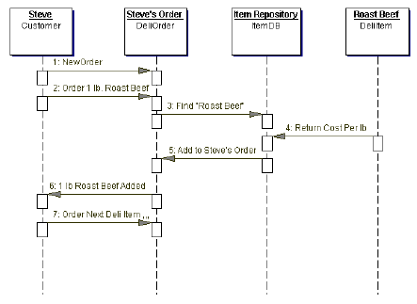
Contoh

Slide 26
Colaboration Diagram

Slide 27
Definisi
Collaboration diagram menggambarkan interaksi antar objek seperti sequence diagram, tetapi lebih menekankan pada peran masing-masing objek dan bukan pada waktu penyampaian message. Setiap message memiliki sequence number, di mana message dari level tertinggi memiliki nomor 1.
Sequence diagram dan collaboration diagram mempunyai tipe yang sama, yakni merepresentasikan informasi yang sama, dan sequence diagram dapat ditransformasikan ke collaboration diagram atau sebaliknya. Dalam sequence diagram lebih menekankan pada urutan-urutan waktu proses atau interaksi antar objek-objek.

Slide 28
Collaboration diagram merupakan perluasan dari diagram objek, yaitu memberikan tambahan assosiasi antar objek, collaboration diagram menunjukkan objek mengirimkan message ke objek-objek yang lain. Untuk mereprensentasikan suatu message, digambarkan dengan suatu garis berarah dari suatu objek ke objek yang lain. Label yang dekat garis berarah menunjukkan apa message yang dikirimkan objek pengirim dan yang diterima objek penerima. Message ini biasanya menyatakan objek penerima mengeksekusi suatu operasi.

Slide 29
Pembuatan Diagram Collaboration
Lebih dulu menempatkan objek-objek yang berparstisipasi di interaksi sebagi simpul-simpul digraph
Setelah itu, buat link yang menghubungkan objek-objek sebagi busur digraph
Kemudian beri link ini dengan pesan yang dikirim dan diterima objek

Slide 30
Pembedaan dengan Sequential
Terdapat jalur.
Untuk menandai suatu objek dihubung k objek lain, kita dapat menempelkan stereotype path di ujung link, Contoh :<<local>> untuk menunjukan bahwa itu objek local terhadap pengirim.
Terdapat angka sekuen.
Untuk mengindikasikan urutan pesan, maka kita member nomor pada pesan pesan yang dilewatkan. Kita dapat menggunakan penomoran menaik secara monotonic ataypun penomoran bersarang

Slide 31
Notasi

Slide 32
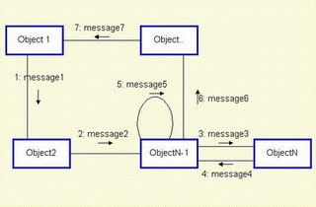
Pengiriman message

Slide 33
Langkah pembuatan Colaboration
Tentukan scope / cakupan dari diagram tersebut. Sebagaimana dengan sequence diagram, cakupand ari suatu collaboration diagram dapat berperanan.
Tempatkan obyek-obyek yang berpartisipasi dalam collaboration pada diagram. Ingatlah untuk menempatkan obyek-obyek paling penting sebisa mungkin mengarah pada tengah-tengah dari diagram.
Bila suatu obyek tersebut memiliki properti atau menjaga suatu kondisi yang penting pada kolaborasi itu, maka tentukan lah nilai awal dari properti atau kondisi tersebut.
Ciptakan link-link (hubungan) diantara obyek-obyek
Ciptakan message-message yang terasosiasikan dengan tiap link-nya.
Tambahkanlah nomor urutan dari tiap message yang terkorespondensi pada urutan waktu dari message-message yang ada dalam kolaborasi tersebut.

Slide 35
Contoh pembuatan Colaboration berdasarkan skenario (1)
User A presses the up floor button at floor 3 to request on elevator. User A wishes to go to floor 7
The floor button inform the elevator controller that the floor button has been pushed
The elevator controller sends a message to the up floor button to turn itself on
The elevator controller sends a series of messages to the elevator to move itself up to floor 3. The elevator contains user B, who has entered the elevator at floor 1 and pressed the elevator button for floor 9
The elevator controller sends a message to the up floor button to turn itself off
The elevator controller sends a message to the elevator doors to open themselves
The elevator control starts the timer. User A enters the elevator
User A presses elevator button for floor 7

Slide 36
Contoh pembuatan Colaboration berdasarkan skenario (2)
The elevator button informs the elevator controller that the elevator button has been pushed
The elevator controller sends a message to the elevator button for floor 7 to turn itself on
The elevator controller sends a message to the elevator doors to close themselves after a timeout
The elevator controller sends a series of messages to the elevator to move itself up to floor 7
The elevator controller sends a message to the elevator button for floor 7 to turn itself off
The elevator controller sends a message to the elevator doors to open themselves to allow user A to exit from the elevator
The elevator controller starts the timer. User A exit from the elevator
The elevator controller sends a message to the elevator doors to close themselves after a timeout
The elevator controller sends a series of messages to the elevator to move itself up to floor 9 with user B

Slide 38
Kriteria
Fokus pada mengkomunikasi satu aspek dinamisasi sistem
Hanya bersisi elemen-elemen yang secara esensi memahami aspek ini
Menyediakan konsistensi rinci dengan level abstraksinya dan seharusnya hanya mengemukan hal-hal esensi yang perlu dipahami
Bukan minimalis sehingga informasi ke pembaca mengenai semantics yang penting tidak kurang

